Slide 1
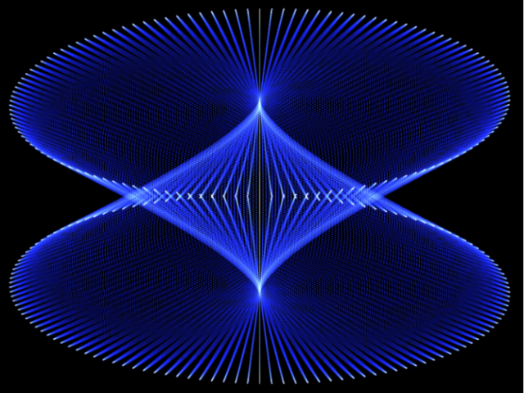








Slide 2
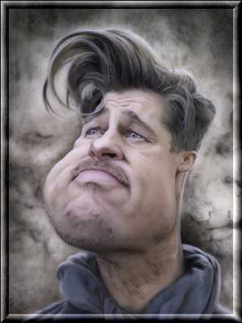
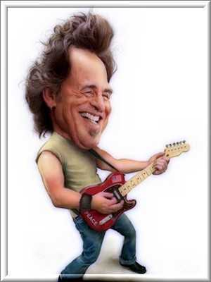




Slide 3

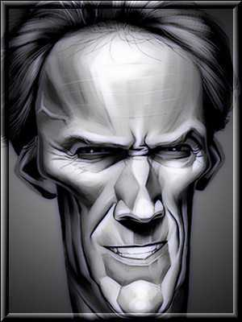



Slide 4
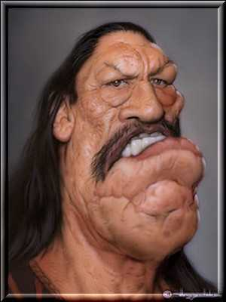
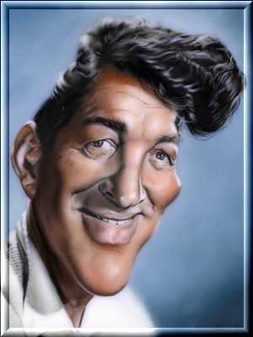



Slide 5
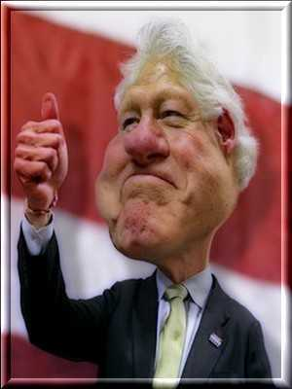
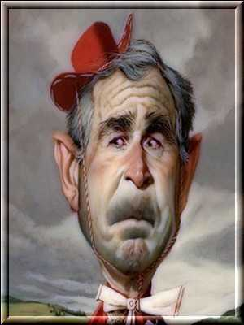



Slide 6
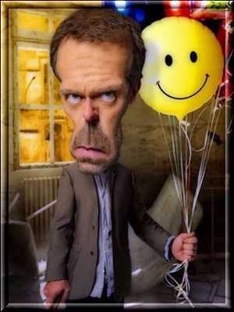
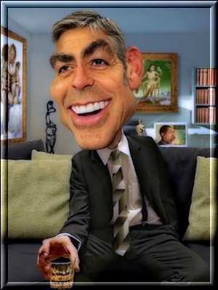



Slide 7
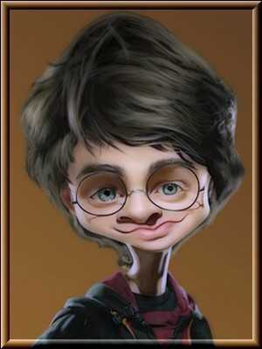
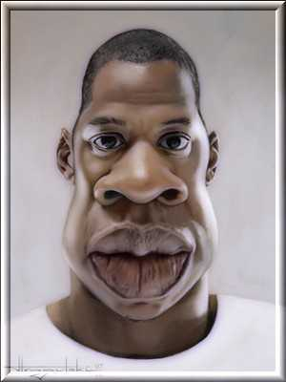



Slide 8





Slide 9
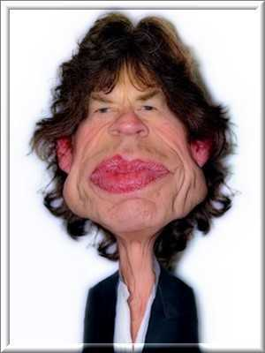
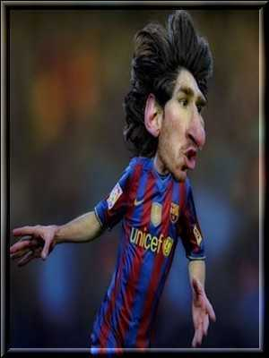



Slide 10
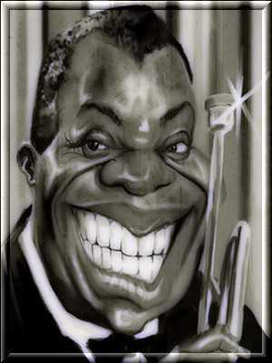




Slide 11





Slide 12
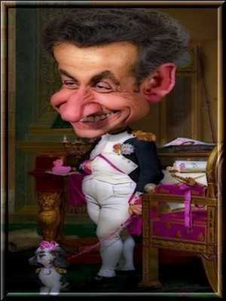
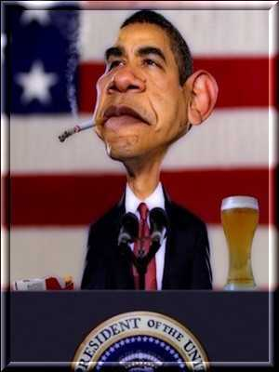



Slide 13
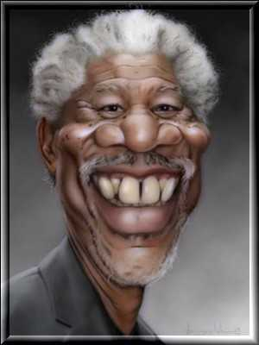
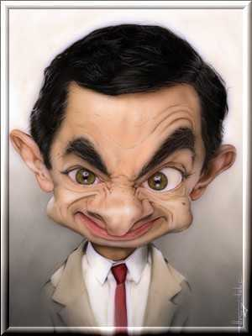



Slide 14
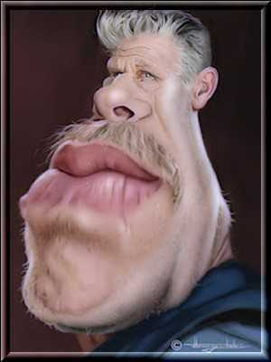
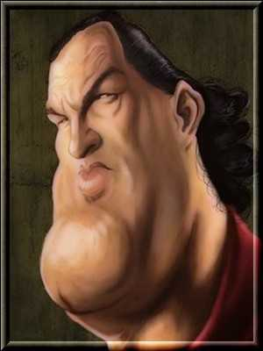



Slide 15
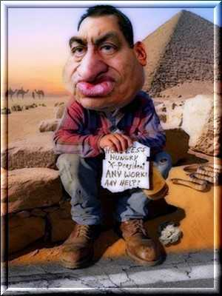
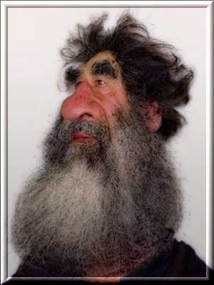



Slide 16
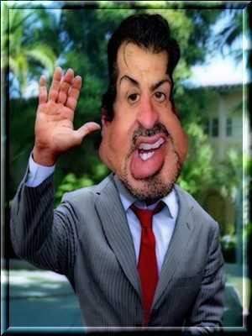
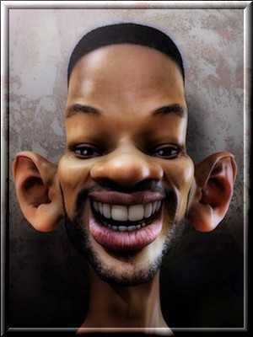



Slide 17



Accede a la sección que desees desde aquí:
Propia Creación
De la Red
Dedicatorias | Fechas Especiales | Graciosos
Historia y Arte | Lugares | Musicales
Naturaleza y Ciencias | Política | Reflexión
Religiosos | Románticos | Salud
Dedicatorias | Fechas Especiales | Graciosos
Historia y Arte | Lugares | Musicales
Naturaleza y Ciencias | Política | Reflexión
Religiosos | Románticos | Salud
Si deseas recibir pps periódicamente en tu correo electrónico subscríbete aquí:

